Slide 1
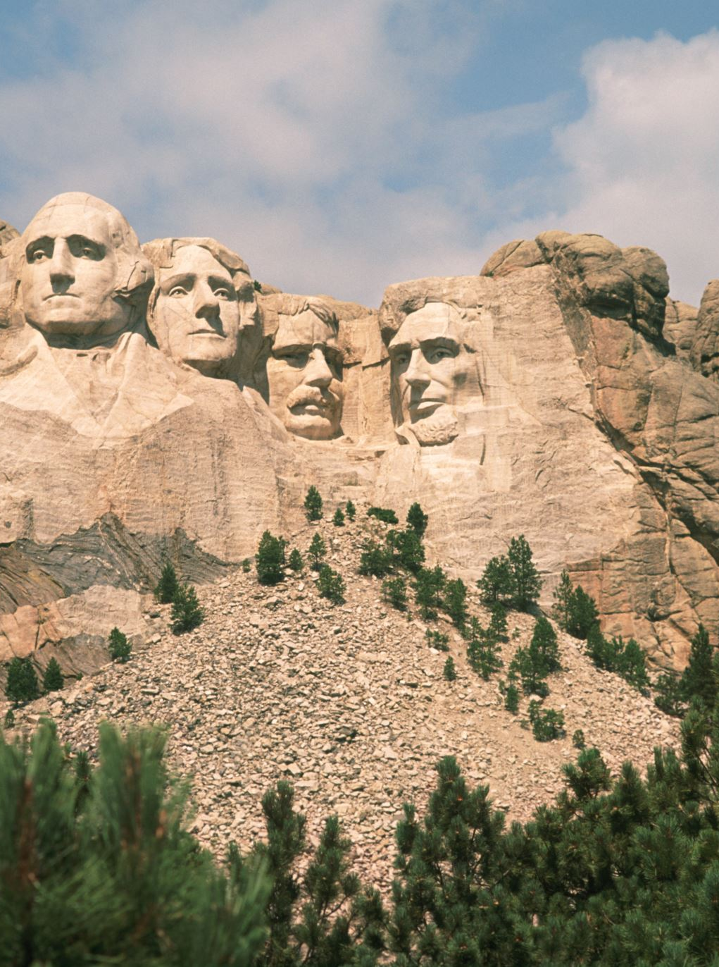
Волонтерский отряд
МАОУ «СОШ № 23 им. С. В. Астраханцева»
«Прометей»

Slide 2
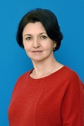
Амирова Наталия Николаевна.
Учитель Русского языка и Литературы. Учитель высшей квалификационной категории. Награды: Почетная грамота комитета по образованию муниципального образования "Город Саратов". Педагогический стаж 20 лет. Стаж работы в МАОУ "СОШ № 23" 11 лет.

Slide 3
Направление деятельности | Акции и мероприятия
Социальное волонтерство | Акция «Шаг навстречу», посвященная Международному дню пожилых людей; Акция «Открытка учителю»; Акция «Сердечко для любимой мамы»; Акция «Неделя добра»; Акция «Дом, в котором ты живешь» благоустройство школьного двора, уборка во дворах ветеранов; Акция «Чистый двор» адресная помощь престарелым людям; Акция «Возвращение»
Экологическое волонтерство | Экологические субботники; Экологическая акция «День Земли»; Экологический десант «Скажем мусору: Нет!»; Экологическая акция «Спасем дерево»
Культурное волонтерство | День волонтерства; Помощь в организации и проведении новогодних праздников; Подготовка и проведение мероприятий, посвященных 8 марта; Конкурс плакатов «Мы и наше здоровье»;
Патриотическое волонтерство | Акция «Здоровый защитник – опора России»; Акция «Георгиевская ленточка», «Бессмертный полк», «Солдатский платок»; Конкурс стихов и песен «Я гражданин России»
Медиаволонтерство | Проект «МедиаКузня РДШ»
Зооволонтерство | Акция «Поможем приюту» сбор вещей, продуктов для приюта бездомных собак; Акция «Хвостатый друг»

Slide 4
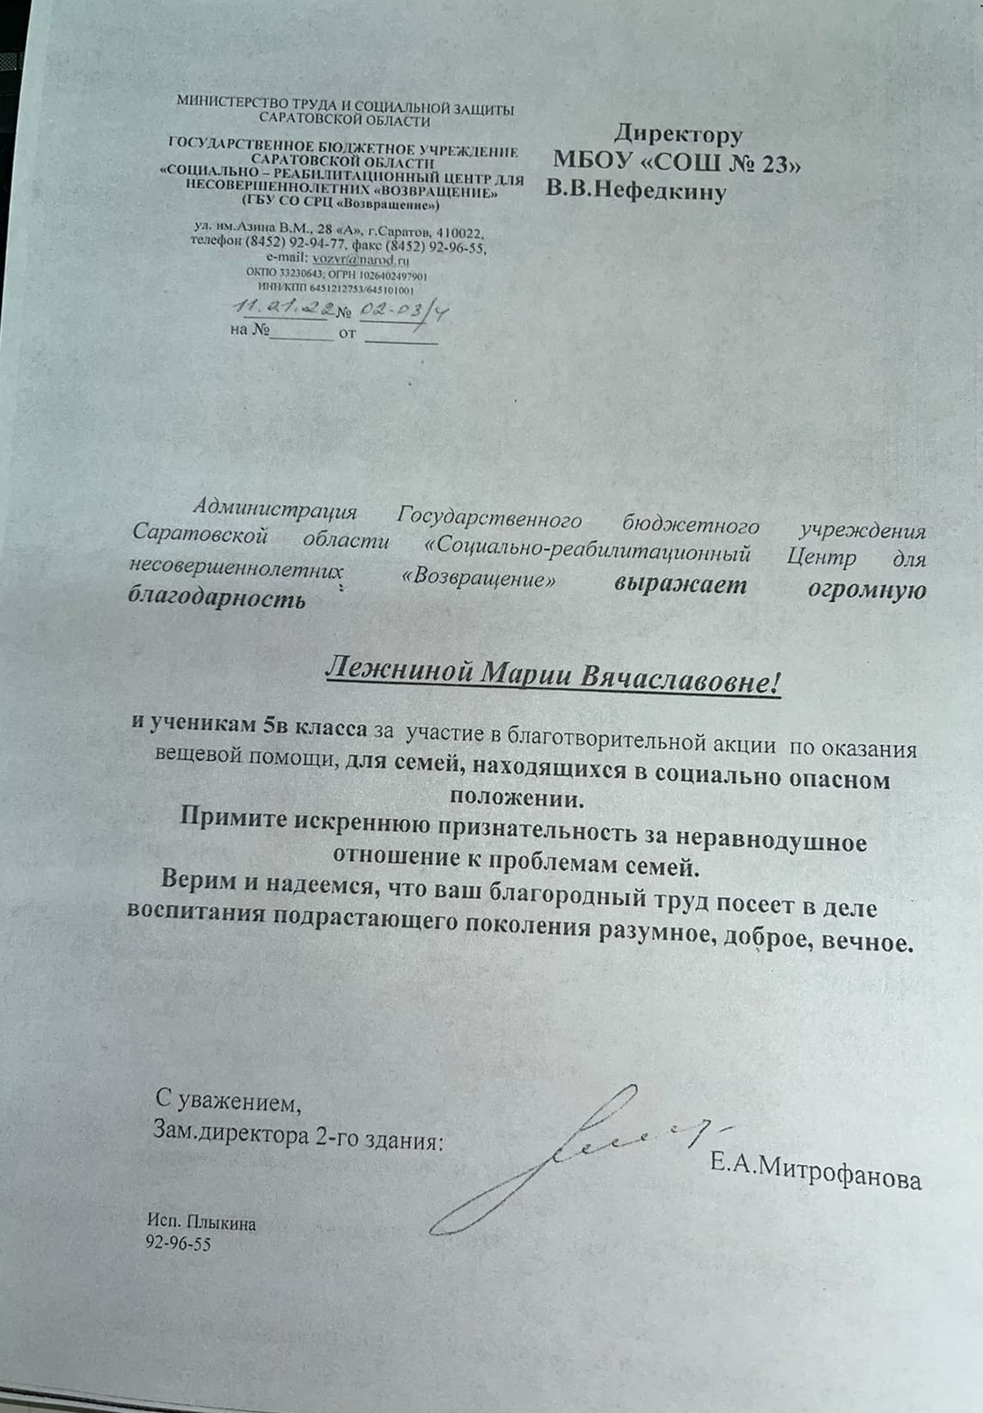
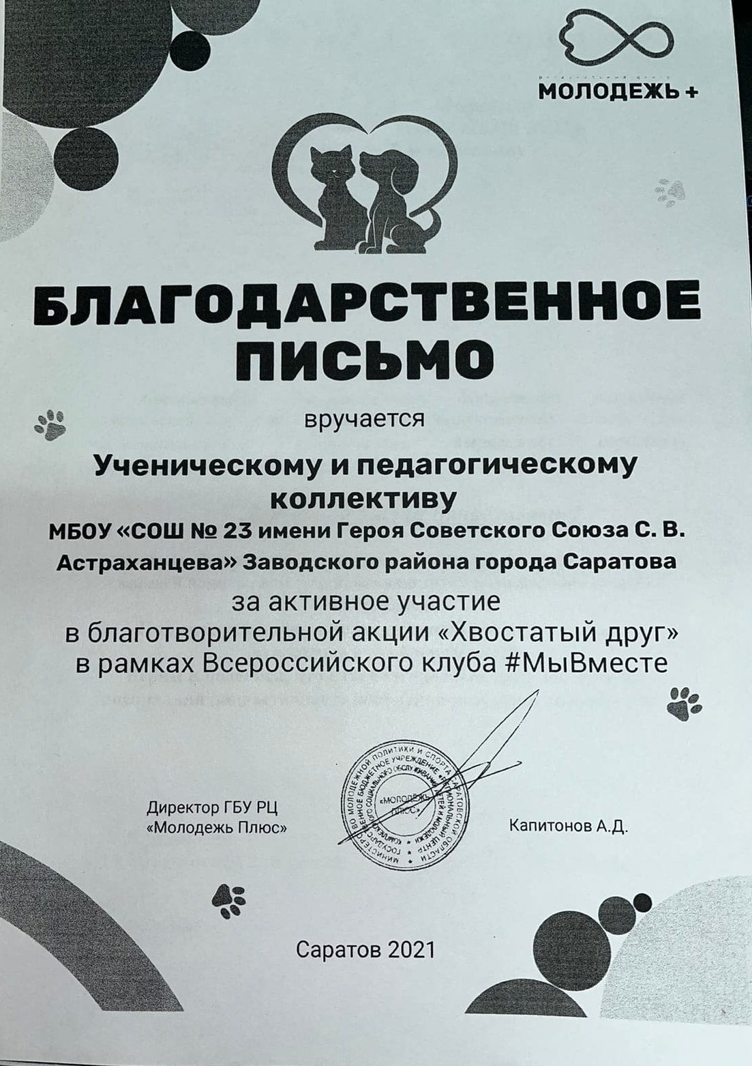
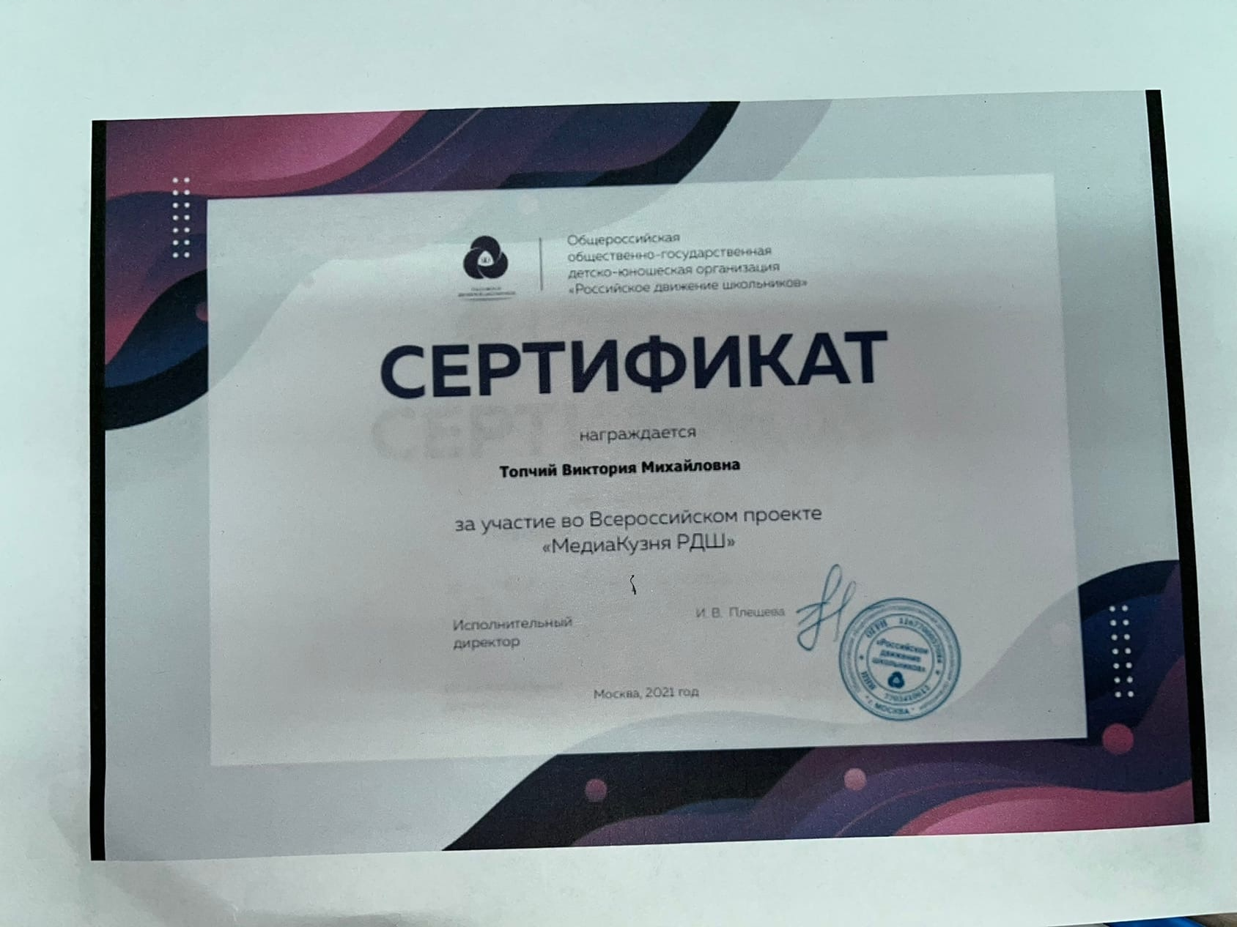

Slide 5
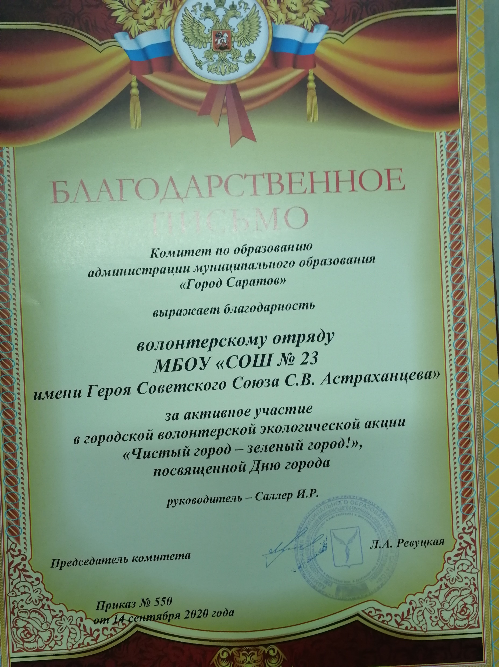
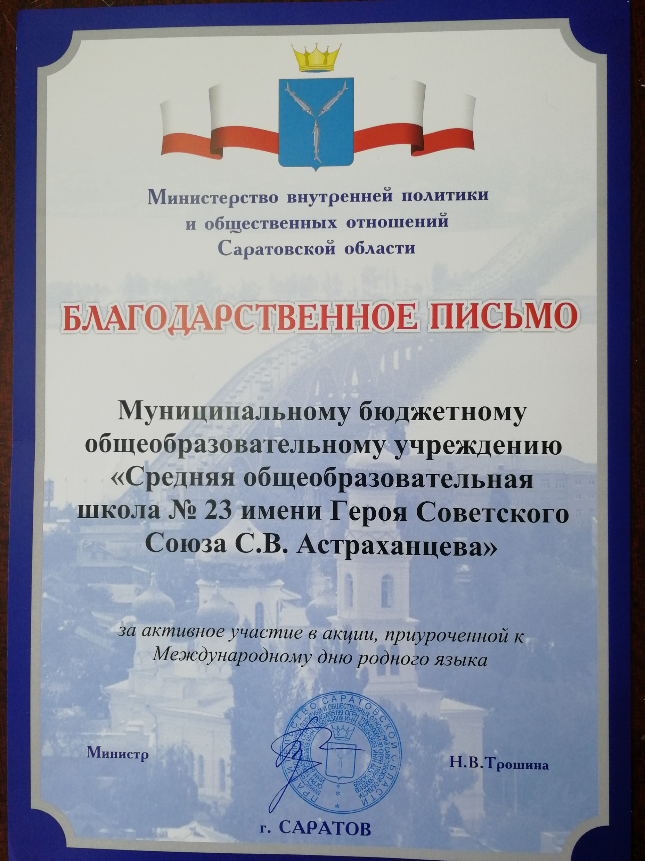

Slide 6
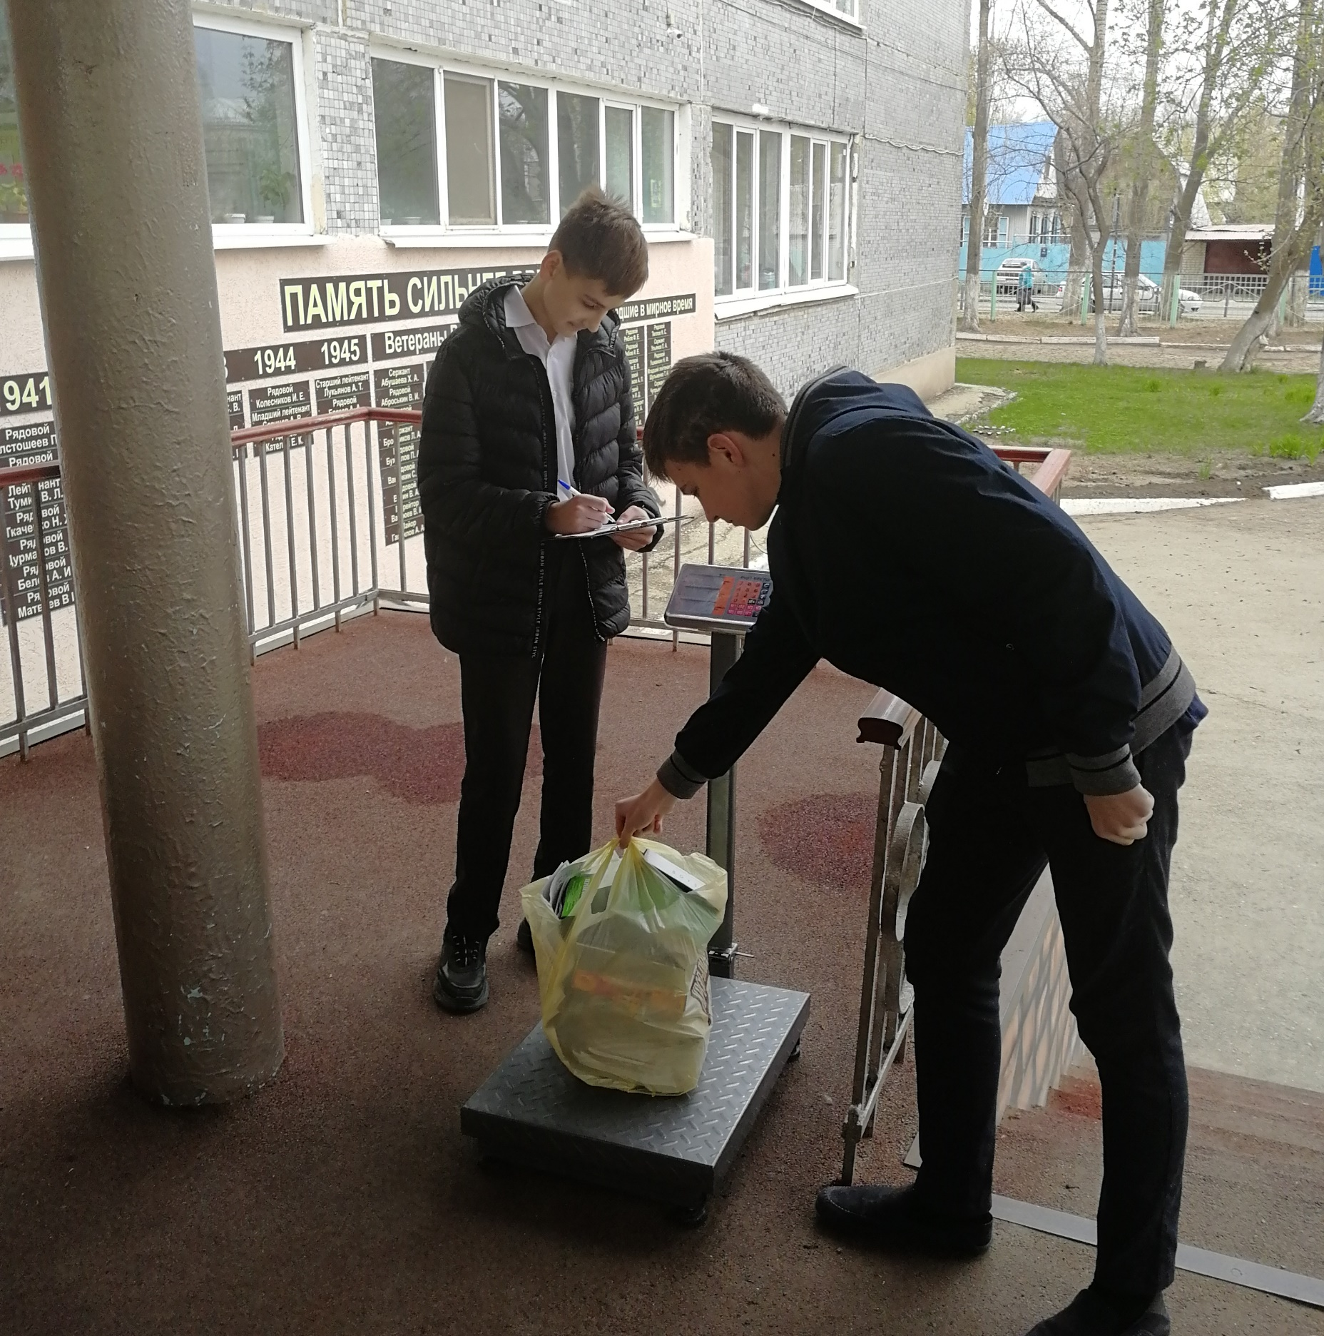
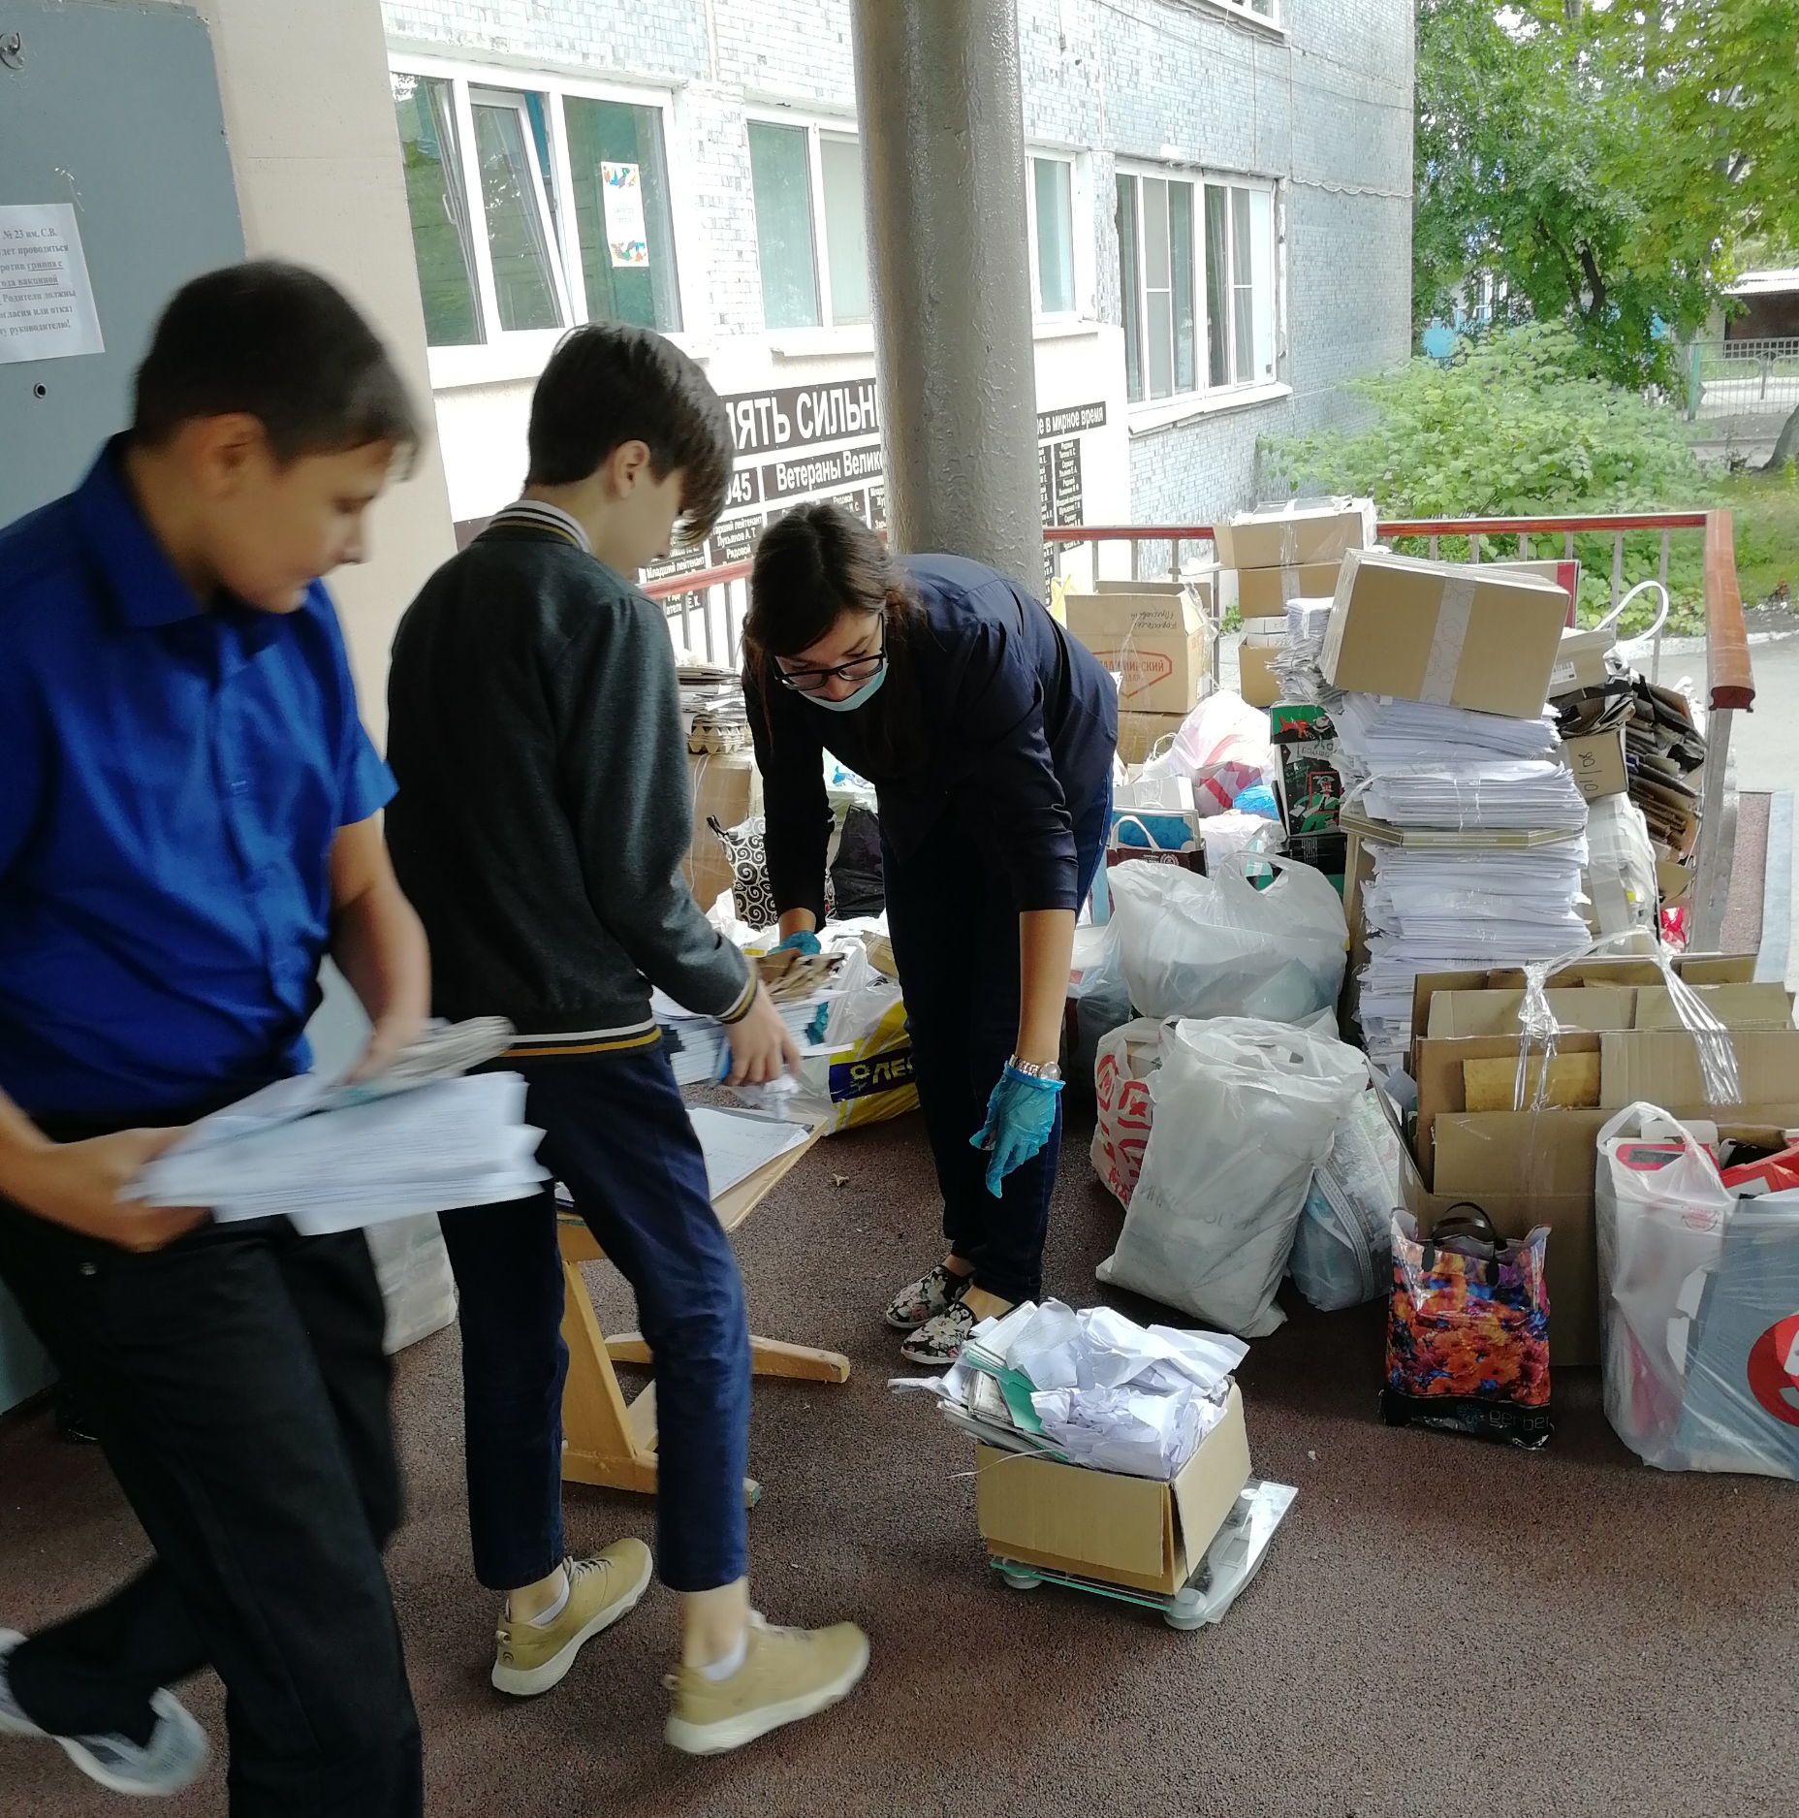
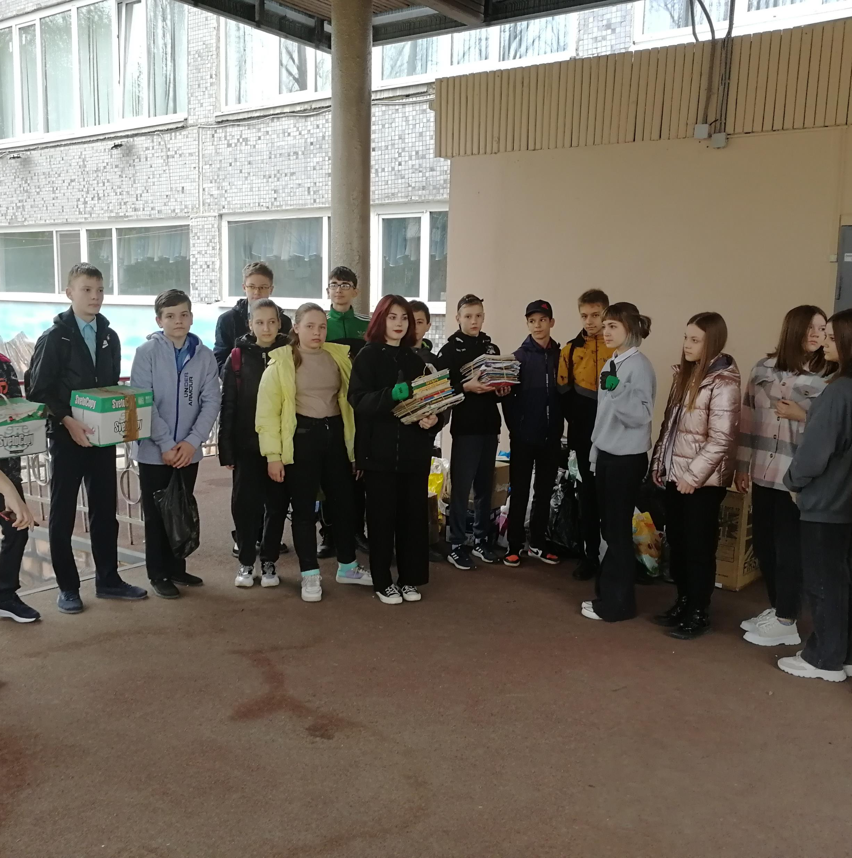
Акция «Спасем дерево»

Slide 7
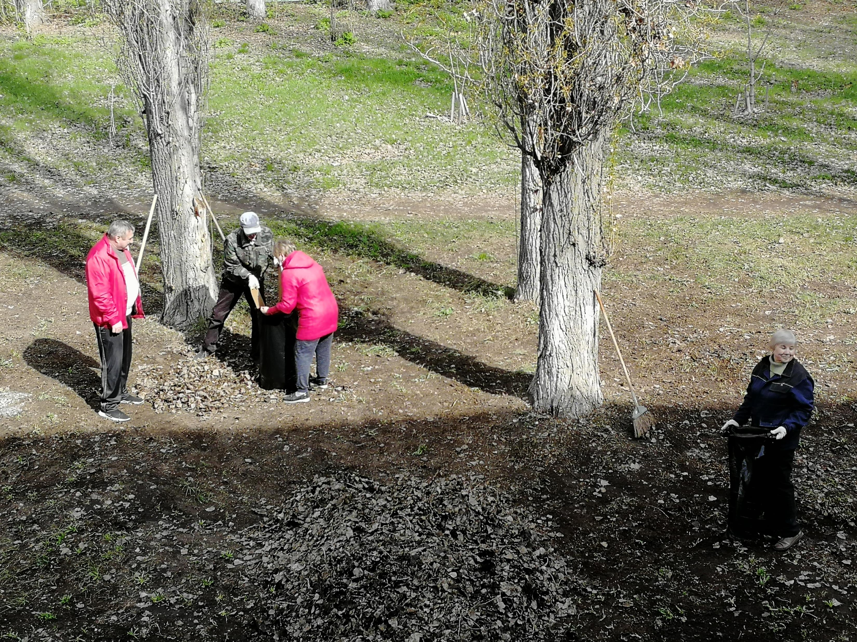
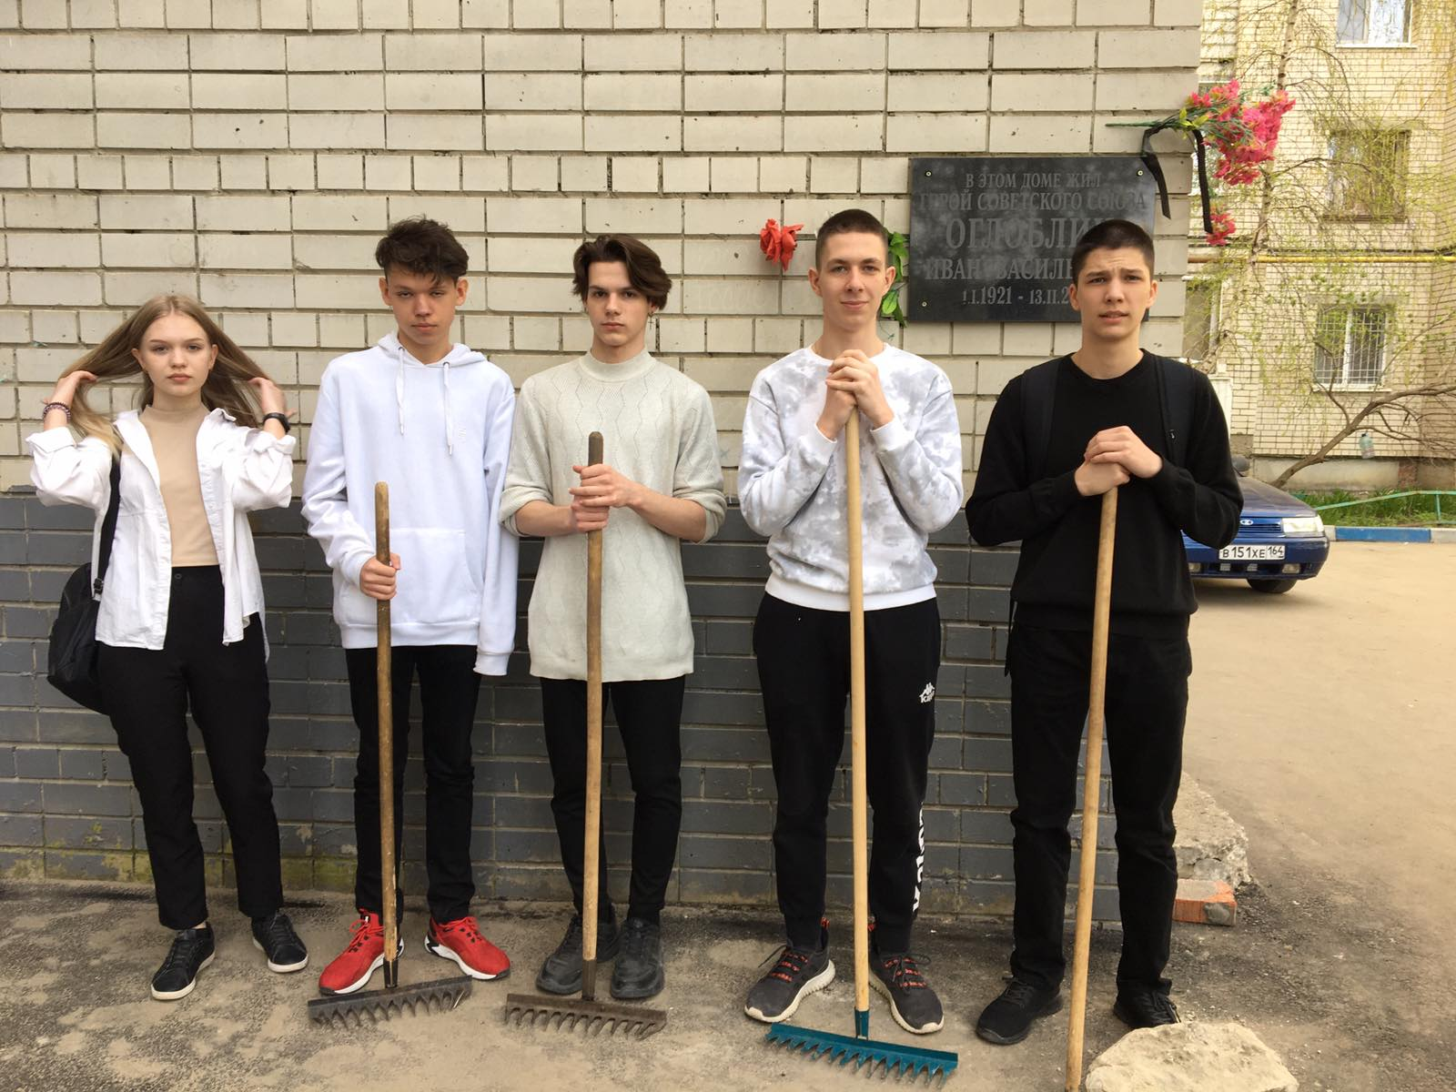
Экологический десант

Slide 8
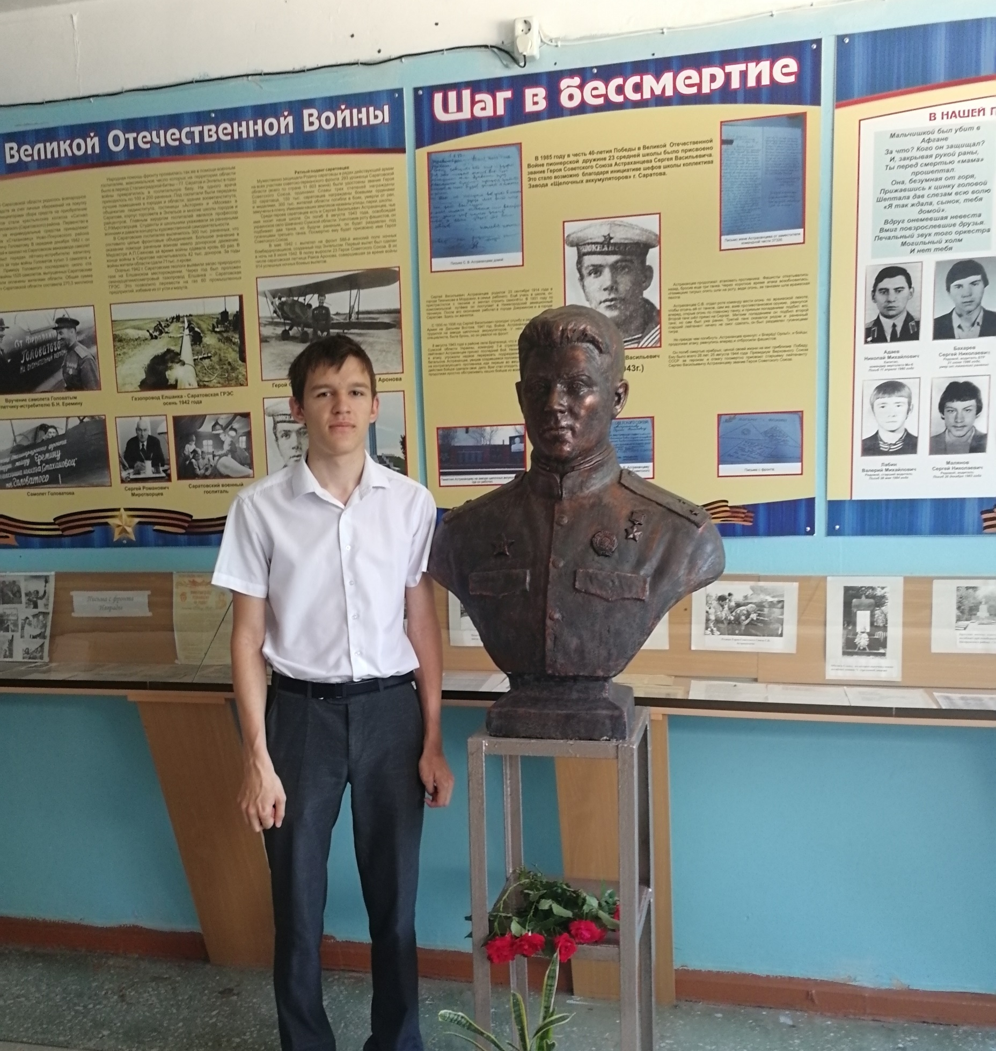
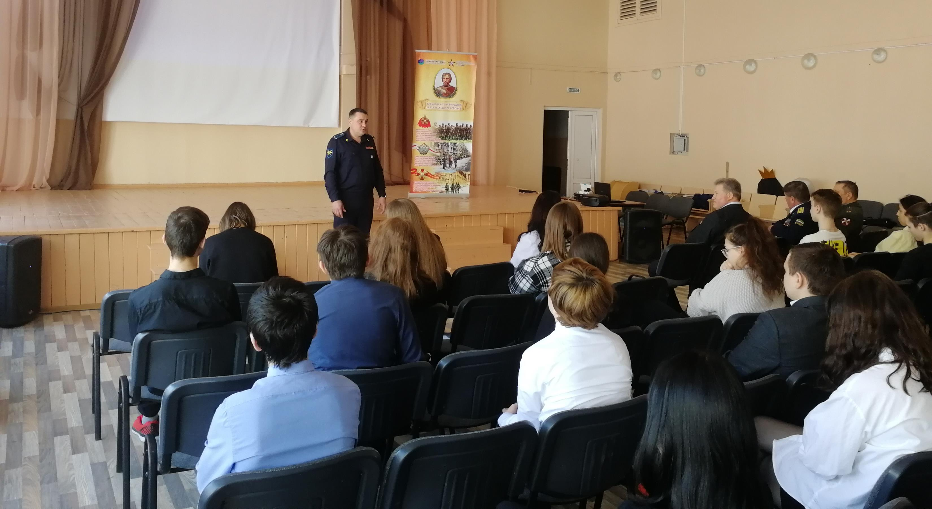
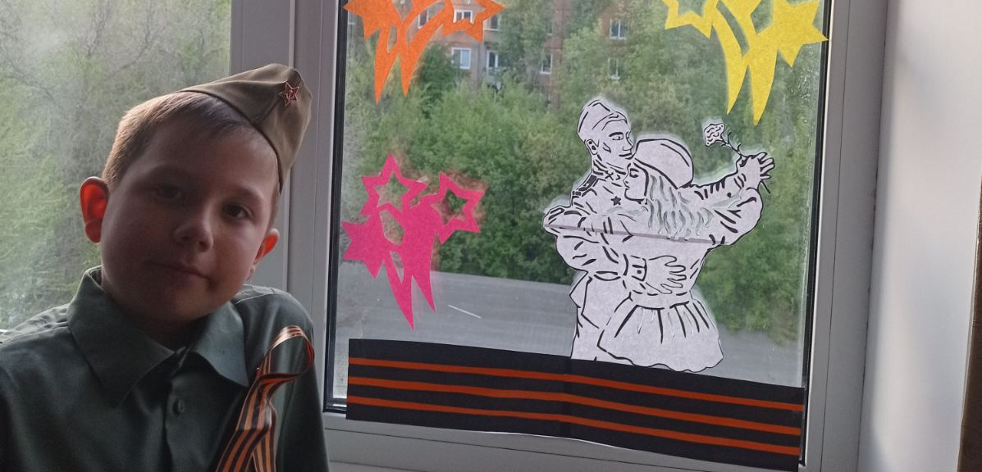

Slide 9
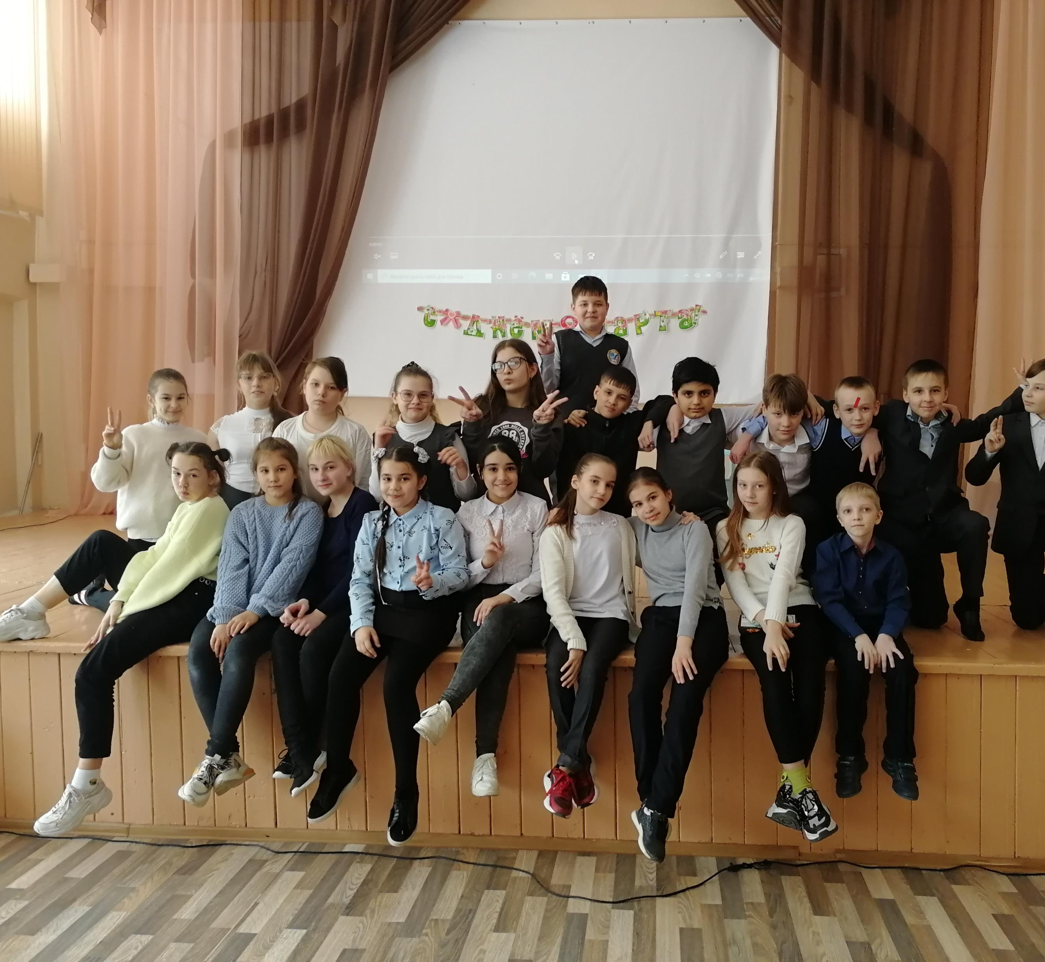
8 марта

